Slide 1



Обнаружение и подсчёт мужчин и женщин на видео

Slide 2

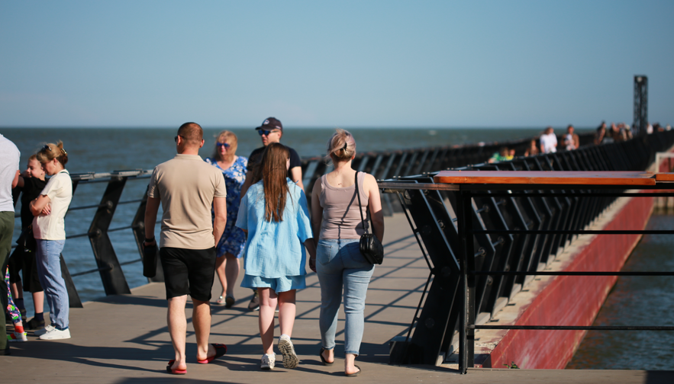
Постановка задачи
Создать решение, которое:
распознаёт мужчин и женщин на видео
классифицирует категории распознаваемых объектов
ведёт подсчёт людей, проходящих через условную линию

Slide 3

Цель
Добиться высокой степени точности обнаружения и классификации людей, проходящих через условную линию

Slide 4


Задачи
1 Собрать базу для разметки данных и обучения нейросеть
2 Вручную, через сервис Roboflow обнаружить и классифицировать людей на кадрах видео
3 Обучить нейросеть (Yolo V5) на размеченных изображениях
4 Добиться лучшей точности обнаружения и классификации, обучив нейросеть Yolo V8
5 Провести трекинг объектов на видео

Slide 5
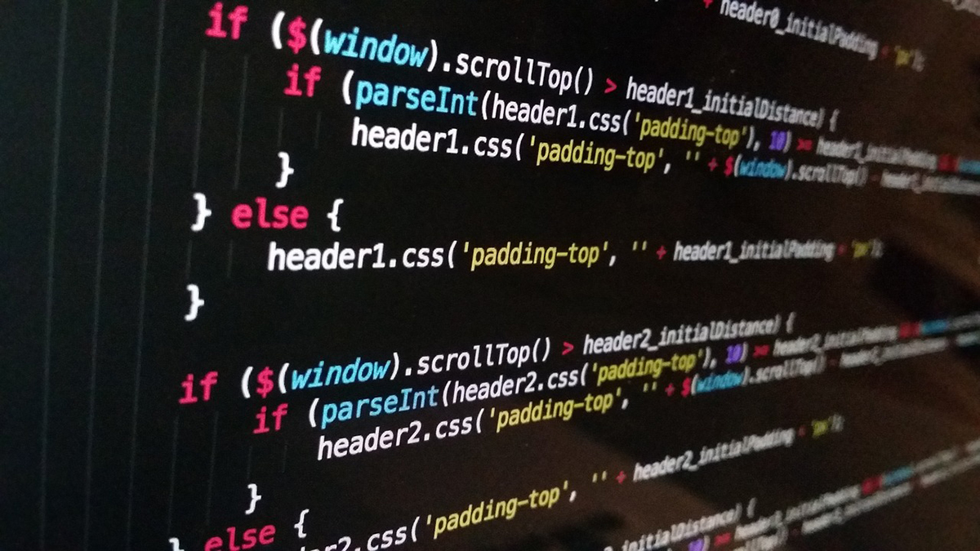
Обучающая база
Объем базы Видео, продолжительностью 30 минут: 673 кадра
Источник сбора данных Набережная, по которой гуляют люди
Инструменты для сбора данных Профессиональная видеокамера, штатив
Возникшие трудности при сборе базы Выбор благоприятного времени для съемки и локации

Slide 6

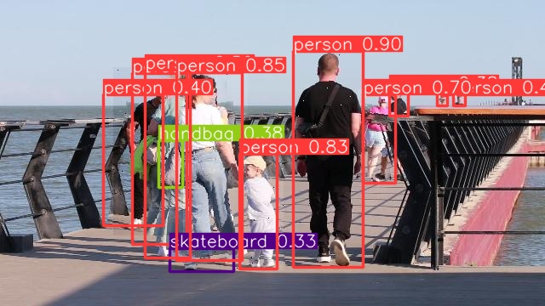
Yolo V5
До обучения

Slide 7
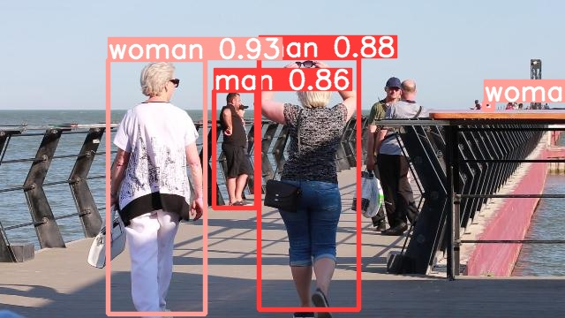

Yolo V5 после обучения
Нейросеть успешно определяет пол человека на изображении. Для повышения точности распознавания необходимо выбрать более современную модель Yolo V8.

Slide 8

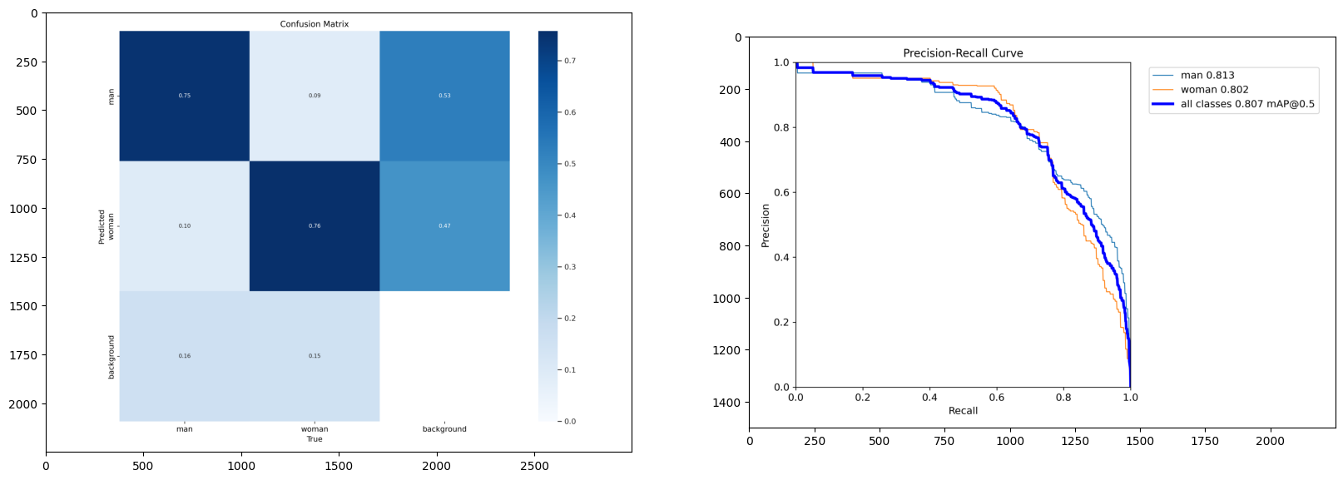
Матрица определения точности работы предобученной модели Yolo V5
YOLO V5

Slide 9
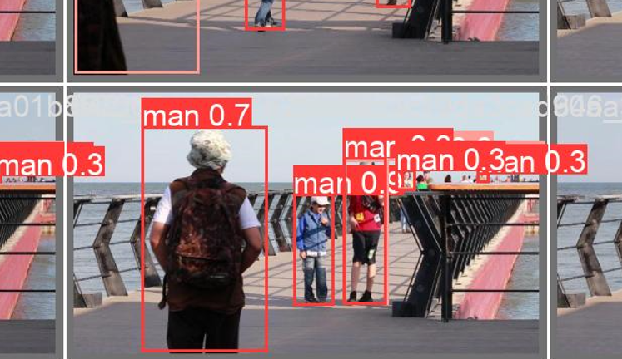
Yolo V8
После обучения
Более современная модель с повышенной точностью распознавания объектов и возможностью трекинга

Slide 10
Модели нейросетей
Визуальное сравнение результатов работы различных нейросетей, которые были применены в решении
Yolo V5
Без обучения
Yolo V5
Предобученная
Yolo V8
Предобученная

Slide 11
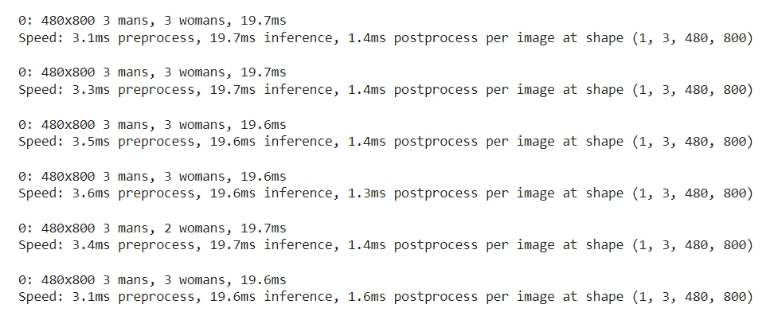
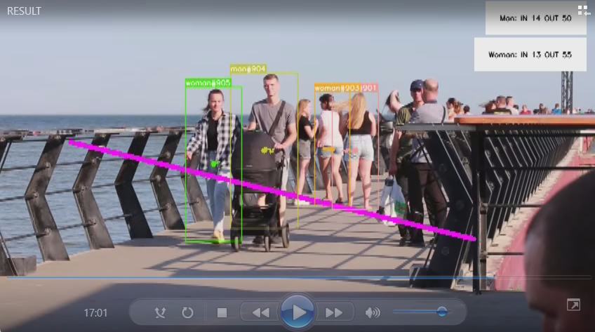
TRACKING
TRACKING

Slide 12

Вывод
Нейросеть YoloV5 на обучающей выборке после прохождения первого подхода обучения демонстрировала 81,5% точности распознавания объектов на тестовой выборке. После смены нейросети на YoloV8 и прохождения второго подхода обучения, точность распознавания повысилась до 84,7%. Для трекинга объектов применялась YoloV8. Достигнут высокий результат определения, классификации и подсчёта объектов.

